Slide 1

ΤΟ ΓΕΝΕΤΙΚΟ ΥΛΙΚΟ ΚΑΙ ΤΑ ΛΑΘΗ ΤΟΥ: ΓΙΑ ΤΙΣ ΜΕΤΑΛΛΑΞΕΙΣ
(Α) Η έννοια του γενετικού κώδικα (ΓΚ).
(Β) Λάθη του ΓΚ: = Η κινητήρια δύναμη της Εξέλιξης μέσω ΦΕ.

Slide 2
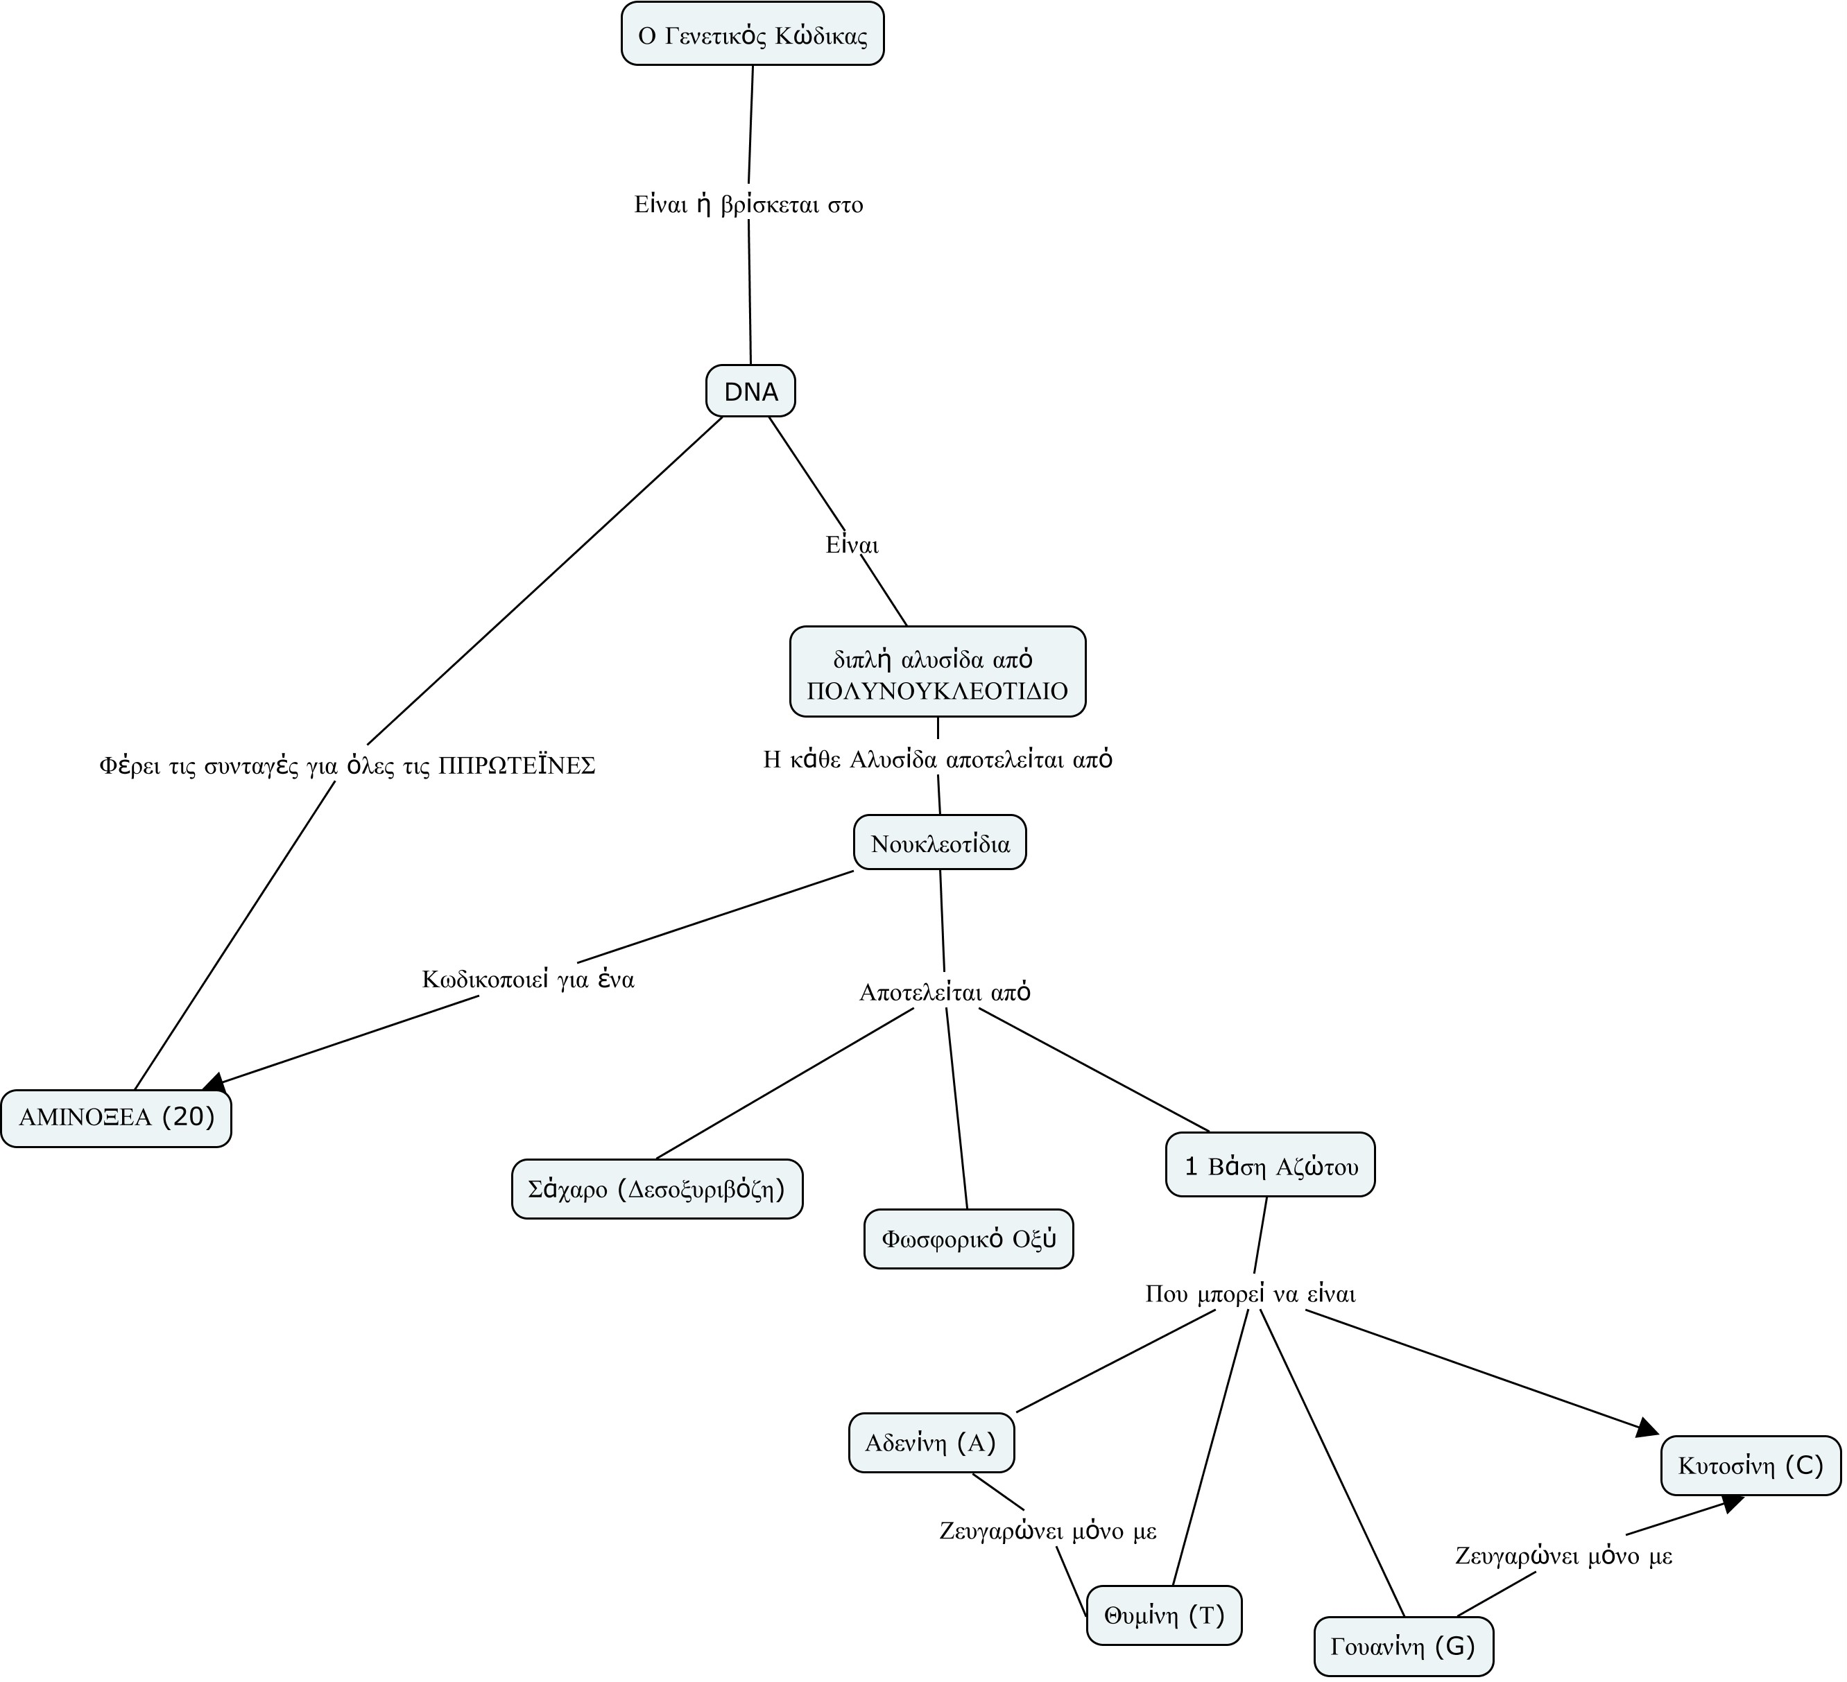

Slide 3
1.
1. Θα πρέπει να κατανοήσουμε ότι η ζωή είναι συνυφασμένη με τις πρωτεΐνες. Δηλ. ζωή, στη γλώσσα του κυττάρου σημαίνει πρωτεΐνες και τα παιχνίδια τους. Όλες οι Πρωτεΐνες ΟΛΩΝ των ζωντανών Οργανισμών στον Πλανήτη μας είναι δομημένες από 20 αμινοξέα.
Εσείς, θα μάθετε τα ονόματα 2 πρωτεϊνών: Την Ινσουλίνη και την Αιμοσφαιρίνη.
Και δύο ή τρία Αμινοξέα: Φαινυλαλανίνη, Τυροσίνη (Σχετίζονται με την Αλκαπτονουρία και το ΚΝΣ.
2. Ότι Γενετικός Κώδικας, σημαίνει «ΣΥΝΤΑΓΕΣ ΤΩΝ ΠΡΩΤΕΪΝΩΝ».
Notes:
ΕΠΕ: Γενετικός Κώδικας, σημαίνει «ΣΥΝΤΑΓΕΣ ΤΩΝ ΠΡΩΤΕΪΝΩΝ».

Slide 4
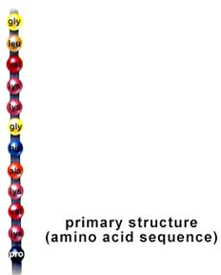
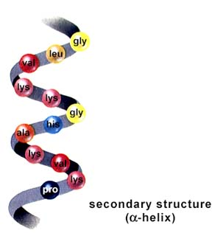

*Πρωτοταγής - Δευτεροταγής-Τριτοταγής δομή μιας πρωτεΐνης
Πρωτοταγής Δομή=από ποια Αμινοξέα αποτελείται και με ποια σειρά.
Δευτεροταγής Δομή= Αν η αλυσίδα είναι ίσια, αν κάνει έλικα, αν έχει δύο αλυσίδες, κλπ.
Τριτοταγής Δομή= Πως είναι το μόριο στις τρεις διαστάσεις του πραγματικά

Slide 5
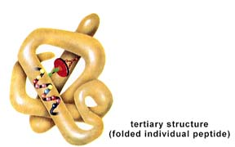
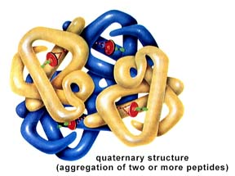
Τριτοταγής (τρισδιάστατη) Δομή Αιμοσφαιρίνης
Σχηματική απεικόνιση πρωτεϊνικής αλυσίδας

Slide 6
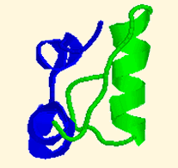
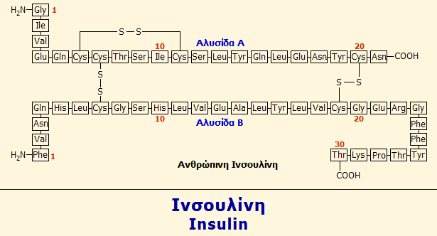
Η ινσουλίνη ρυθμίζει την συγκέντρωση της γλυκόζης στο αίμα σε συνεργασία με τη γλυκαγόνη. Αυτές οι δύο ορμόνες παράγονται ενδοκρινικά στο πάγκρεας. Ο μηχανισμός δράσης τους είναι ακριβώς αντίστροφος, για αυτό μπορούμε να πούμε ότι αλληλορυθμίζονται μεταξύ τους. Η Ινσουλίνη αποτελείται από δύο αλυσίδες, όπου η Α έχει 21 Αμινοξέα και η Αλυσίδα–Β= 30 Αμινοξέα (Σύνολο 51).
Τριτοταγής Δομή= 3 Διαστάσεις, τα μόρια κρατιούνται μεταξύ τους με δεσμούς Θείου (-S). Αν ζεστάνουμε την Ινσουλίνη σπάνε οι δεσμοί και η Ινσουλίνη αχρηστεύεται.
Notes:
Πρωτοταγής Δομή Ινσουλίνης= Αποτελείται από 51 Αμινοξέα.
Δευτεροταγής Δομή= (Αν η αλυσίδα είναι ίσια, αν κάνει έλικα, αν έχει δύο αλυσίδες, κλπ). Η Ινσουλίνη Αποτελείται από δύο αλυσίδες, όπου η Α έχει 21 Αμινοξέα και η Αλυσίδα–Β= 30 Αμινοξέα
Τριτοταγής Δομή= Πως είναι το μόριο στις τρεις διαστάσεις του πραγματικά.

Slide 7
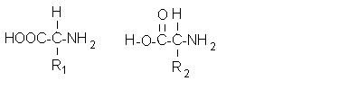
Αμινοξέα: Οι 20 δομικοί λίθοι των πρωτεϊνών.
Το κάθε αμινοξύ, έχει στο μόριό του ένα οργανικό μέρος (R) που είναι ενωμένο με ένα άτομο άνθρακα (C), το οποίο με τη σειρά του, ενώνεται με μια αμινομάδα (-ΝΗ₂) και με μία καρβοξυλομάδα (-COOH).
Ας υποθέσουμε πως έχουμε ένα αμινοξύ και δίπλα ένα άλλο
και άλλο ένα

Slide 8
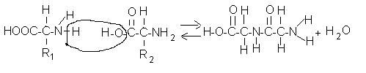
Notes:
ΠΡΟΣΟΧΗ!!!! Δεν πρόκειται να σας ρωτήσω κάτι που έχει σχέση με τη χημεία των πρωτεϊνών. Απλά , κάθε μέρα βομβαρδιζόμαστε πλέον με σκευάσματα βιταμινών, αμινοξέων, οξειδωτικές ενώσεις, κλπ. Εσείς θα θυμόσαστε πως τα Αμινοξέα, που φτιάχνουν (δομούν) όλες τις Πρωτεϊνες που υπάρχουν στη Φύση, είναι 20, και πως ΌΛΑ έχουν μια αμινομάδα (ένωση του Ν= Αζώτου) και μία άλλη που λέγεται Καρβοξυλομάδα= -COOH.
Επομένως, μαθαίνετε τις εξής Άγνωστες λέξεις: Πρωτεϊνη, Αμινοξέα, Αμινομάδα που έχει Άζωτο, Καρβοξυλομάδα.

Slide 9
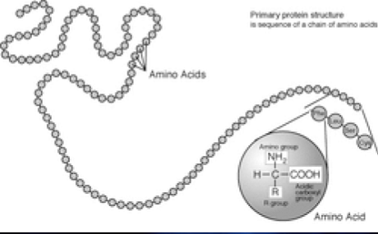

Slide 10

Notes:
Τριτοταγής και Τεταρτοταγής Δομή μιας Πρωτεϊνης σημαίνει πως είναι αυτό το μόριο σε τρεις διαστάσεις. Δηλ. στην πραγματικότητα. Στο χώρο. Δηλ. Δευτεροταγής Δομή είναι μια Εικόνα. Τριτοταγής Δομή είναι ένα Γλυπτό.

Slide 12
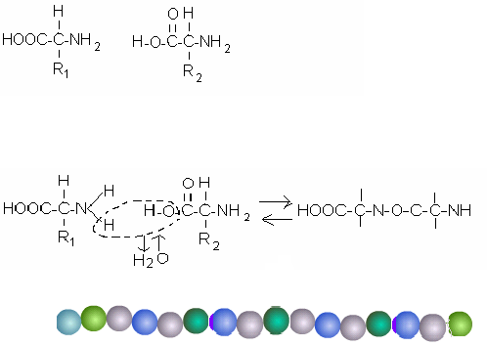
Δύο αμινοξέα
Δύο αμινοξέα που ενώνονται μεταξύ τους
Για να φτιάξουν ένα διπεπτίδιο (κανονικά θα έπρεπε να λέγεται «διαμινοξύ»)
Notes:
Όταν λέμε ότι το DNA φέρει την Γενετική Πληροφορία εννοούμε πως φέρει (Α) Τις συνταγές των Πρωτεϊνών…..

Slide 13

Γάλα, Πρωτεΐνες και Βιταμίνες
Το γάλα περιέχει μια μικρή ποσότητα από σχεδόν κάθε θρεπτικό συστατικό που χρειάζεται το ανθρώπινο σώμα:
Α. Δομικές Πρωτεΐνες: 1 φλιτζάνι πλήρες γάλα περιέχει 8 γραμμάρια (Δομικής) πρωτεΐνης.
Β. Κάποιες Λειτουργικές Πρωτεΐνες όπως η Ριβοφλαβίνη (βιταμίνη Β2).
Γ. Έχει ιδιαίτερα υψηλή περιεκτικότητα σε ασβέστιο, φώσφορο.
Εννοείται πως όταν βράσουμε το γάλα πάνω από τους 50^{ο} ( όσο αντέχει το δάκτυλό μας) καταστρέφεται μόνο η Βιταμίνη Β2.
Notes:
Ερώτηση Εξετάσεων ΠΕ: Όταν το γάλα ζεσταθεί πάνω από τη θερμοκρασία που αντέχει το δάκτυλό μας, το χύνουμε: διότι (Α) Αχρηστεύονται (μετουσιώνονται) οι Δομικές του Πρωτεΐνες, (Β) διότι αχρηστεύονται τα Ιχνοστοιχεία του όπως ο Φώσφορος και το Ασβέστιο, (Γ) διότι αχρηστεύεται η Βιταμίνη Β12, (Δ) διότι αχρηστεύονται οι Δομικές και οι Λειτουργικές Πρωτεΐνες του. (Ε) Δεν το χύνουμε διότι παραμένουν χρήσιμες μεγάλες ποσότητες δομικών πρωτεϊνών. Υποδείξτε το σωστό.

Slide 14
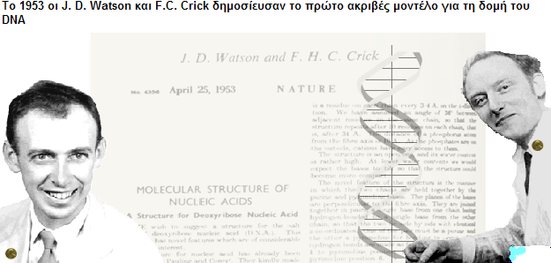

Slide 15
Μια ενδιαφέρουσα πτυχή στην ιστορία της Γενετικής πληροφορίας είναι το γεγονός πως το DNA ανακαλύφθηκε σχεδόν ταυτόχρονα με την Θεωρία της Εξέλιξης και τους νόμους του Mendel. Παρ’ όλα αυτά, την εποχή αυτή, είναι ΟΙ ΠΡΩΤΕΪΝΕΣ ΠΟΥ ΘΕΩΡΟΥΝΤΑΙ ΥΠΟΨΗΦΙΑ ΜΟΡΙΑ ΜΕΤΑΦΟΡΑΣ ΚΑΙ ΜΕΤΑΒΙΒΑΣΗΣ ΤΗΣ ΓΕΝΕΤΙΚΗΣ ΠΛΗΡΟΦΟΡΙΑΣ και όχι τα Νουκλεϊνικά Οξέα. (ΘΥΜΙΖΩ ΠΑΛΙ ΠΩΣ ΓΕΝΕΤΙΚΗ ΠΛΗΡΟΦΟΡΙΑ ΣΗΜΑΙΝΕΙ ΚΩΔΙΚΟΠΟΙΗΜΕΝΗ ΣΥΝΤΑΓΕΣ ΠΡΩΤΕΪΝΩΝ).
Τί γνώριζαν;
Ότι υπάρχουν χιλιάδες μόρια πρωτεινών που αποτελούνται από τα γνωστά 20 ΑΜΙΝΟΞΕΑ.
Ότι η Γενετική Πληροφορία, δηλ. ο Γενετικός κώδικας, βρίσκεται (ΕΙΝΑΙ) στο DNA.
Ότι το DNA βρίσκεται στον πυρήνα των κυττάρων και είναι μέρος της Νουκλεϊνης, που αποτελείται από DNA και από RNA.
Ότι το DNA είναι ένα ΠΟΛΥΝΟΥΚΛΕΟΤΙΔΙΟ.
ΑΣ ΔΟΥΜΕ ΠΩΣ ΤΑ ΓΝΩΡΙΖΑΝ ΑΥΤΑ!

Slide 16
ΜΕ ΒΑΣΗ ΑΥΤΑ ΠΡΟΤΕΙΝΑΝ ΤΑ ΕΞΗΣ ΠΟΥ ΟΥΣΙΑΣΤΙΚΑ ΕΊΝΑΙ ΑΥΤΆ ΠΟΥ ΘΑ ΠΡΕΠΕΙ ΝΑ ΘΥΜΟΣΑΣΤΕ:
Υπάρχουν 2 είδη Πολύ-Νουκλεοτιδίων (ΠΝ) που εμπλέκονται στη διαδικασία δόμησης μιας Πρωτεϊνης: Το DNA (που αποτελείται από δύο αλυσίδες-Δίκλωνο) και το RNA (που αποτελείται από μία αλυσίδα- Μονόκλωνο και απαντά σε 3 μορφές).
Το καθένα από τα δύο ΠΝ αποτελείται από πολλά Νουκλεοτίδια. Το κάθε Νουκλεοτίδιο αποτελείται από: Α. Ένα μόριο σακχάρου (Δεσόξυ-Ριβόζη ή Ριβόζη), Β. Ένα Φωσφορικό Οξύ (που χρησιμεύει για να ενώνει τα σάκχαρα), και Γ. Μία από τις 4 Βάσεις Αζώτου (Αδενίνη-A, ή Γουανίνη-G, ή Κυτοσίνη-C, ή Θυμίνη-T στο DNA) (Αδενίνη, ή Γουανίνη, ή Κυτοσίνη, ή Ουρακίλη-U στο RNA).
Οι δύο αλυσίδες συγκρατούνται μεταξύ τους με κάποιο δεσμό που ενώνει ΠΑΝΤΑ ΚΑΙ ΜΟΝΟ Α-T και G-C.
Κάθε 3 βάσεις στη γλώσσα του κυττάρου σημαίνουν ΕΝΑ ΑΜΙΝΟΞΥ.
Οι Δύο αλυσίδες του DNA ανοίγουν και αντιγράφονται σε 2 περιπτώσεις: A. Όταν φτιάχνεται νέο DNA (DNA/DNA) και όταν δημιουργείται μία Πρωτεϊνη (DNA/RNA) και στη συνέχεια με καλούπι το mRNA- Πρωτεϊνη.

Slide 18
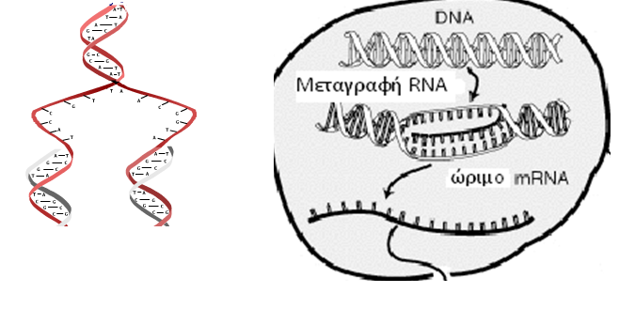
Οι Δύο αλυσίδες του DNA ανοίγουν και αντιγράφονται σε 2 περιπτώσεις:
Όταν διπλασιάζεται το DNA αντιγράφονται και οι δύο αλυσίδες ΟΛΟΚΛΗΡΕΣ
Όταν φτιάνεται μια πρωτεΐνη αντιγράφεται ένα μικρό μέρος της μιας αλυσίδας του DNA ως RNA.
ΑΝ ΘΕΛΕΤΕ ΜΠΟΡΕΙΤΕ ΝΑ ΜΕΤΑΦΕΡΘΕΙΤΕ ΣΤΗ ΔΙΑΦΑΝΕΙΑ #31 ΚΑΤΕΥΘΕΙΑΝ. ΤΑ ΕΝΔΙΑΜΕΣΑ ΕΙΝΑΙ ΙΣΤΟΡΙΑ!!!!!! ΜΕ ΑΛΛΑ ΛΟΓΙΑ, ΤΙΣ ΔΙΑΦΑΝΕΙΕΣ 17-30 ΜΟΝΟΝ ΑΝΑΓΝΩΣΗ.

Slide 19
Ο Γενετικός κώδικας καθορίζει την αλληλουχία των αμινοξέων στο μόριο μιας πρωτεΐνης
Μέχρι το 1956 δεν γνώριζαν τι ήταν αυτό που κωδικοποιούσε το DNA.
To 1953 οι Watson-Crick, έγραψαν ένα άρθρο στο οποίο αναφέρουν πως «η ακριβής διαδοχή των βάσεων αποτελεί τον κώδικα που μεταφέρει τη γενετική πληροφορία».
Ήδη όμως από το 1949 ο Linus Pauling απέδειξε πως στην Δρεπανοκυτταρική αναιμία (μια γενετική ασθένεια), το μόριο της αιμοσφαιρίνης ήταν διαφορετικό από αυτό της φυσιολογικής.
Το 1956, ο Ingram απέδειξε πως στο μόριο της μεταλλαγμένης αυτής αιμοσφαιρίνης η διαφορά έγκειτο σε αντικατάσταση ενός μοναδικού αμινοξέος.*******
Στο σημείο αυτό θα πρέπει να πάρει κανείς υπ’ όψη, πως το μοντέλο που επικρατεί αυτή την εποχή για τη σύνθεση των πρωτεϊνών, είναι το λεγόμενο πολυενζυμικό μοντέλο: κάθε πρωτεΐνη ή ένζυμο για τη σύνθεσή της χρειάζεται ένα πολυενζυμικό σύμπλοκο.
Alexander Dounce: Πρότεινε το μοντέλο του εκμαγείου: Τα νουκλεϊνικά οξέα αποτελούσαν το υποστήριγμα πάνω στο οποίο γινόταν η σύνθεση των πρωτεϊνών
Πρόβλημα: Ήταν ήδη γνωστό πως το DNA βρίσκεται στον πυρήνα, ενώ η σύνθεση των πρωτεϊνών γίνεται στο κυτταρόπλασμα. Αν πάλι το εκμαγείο είναι το RNA, ποιος είναι ο ρόλος του DNA;
Ο Dounce, ήδη από το 1953 προτείνει πως το DNA χρησίμευε σαν εκμαγείο για το RNA.
Notes:
****ΜΗΝ ΞΕΧΝΑΤΕ ΠΩΣ Η ΦΥΣΙΚΗ ΕΠΙΛΟΓΗ ΧΡΗΣΙΜΟΠΟΙΕΙ ΤΟ ΛΑΘΟΣ ΓΙΑ ΝΑ ΕΠΙΛΕΞΕΙ ΤΟ ΔΙΦΟΡΕΤΙΚΟ. ΣΥΝΕΠΩΣ, ΤΩΡΑ ΞΕΡΕΤΕ ΤΗ ΦΥΣΗ ΤΟΥ ΛΑΘΟΥΣ: λ.χ. Αν Μία Τριπλέτα στο DNA Αν από ΑΑΑ γίνει ΑΤΑ τότε θα κωδικοποιήσει για ένα λάθος Αμινοξύ στην Αντίστοιχη Πρωτεΐνη.

Slide 20
Notes:
O Τζέιμς Γουάτσον (James Watson, 6 Απριλίου 1928) είναι Αμερικανός μοριακός βιολόγος, γενετιστής και ζωολόγος, περισσότερο γνωστός για την ανακάλυψη της δομής του DNA σε συνεργασία με τον Φράνσις Κρικ το 1953. Οι Γουάτσον, Κρικ και Μώρις Γουίλκινς βραβεύθηκαν το 1962 με το Βραβείο Νόμπελ Ιατρικής «για τις ανακαλύψεις του σχετικά με τη μοριακή δομή των νουκλεϊκών οξέων και της σημασίας τους για τη μεταβίβαση των πληροφοριών σε έμβιο υλικό»

Slide 21
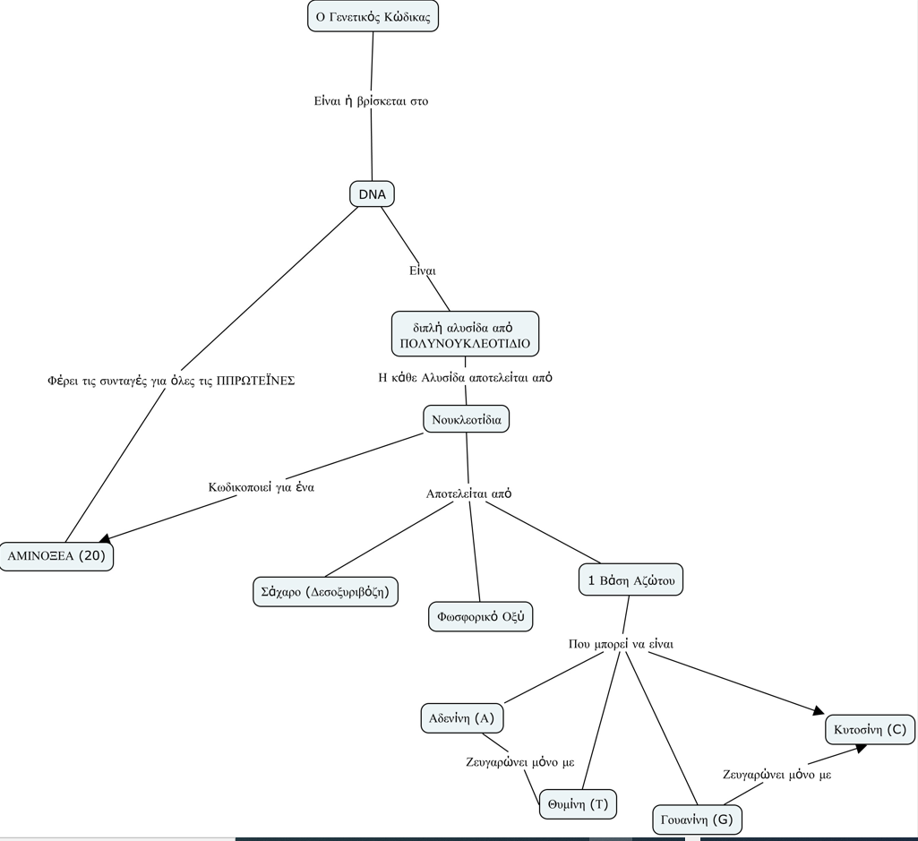

Slide 22
Τί γνώριζαν; [ΟΛΑ ΤΑ ΠΡΟΗΓΟΥΜΕΝΑ ΠΟΥ ΕΙΠΑΜΕ ΑΦΟΡΟΥΣΑΝ ΣΤΟ ΕΡΩΤΗΜΑ ΑΥΤΌ!!!
Ότι υπάρχουν χιλιάδες μόρια πρωτεινών που αποτελούνται από τα γνωστά 20 ΑΜΙΝΟΞΕΑ.
Ότι η Γενετική Πληροφορία, δηλ. ο Γενετικός κώδικας, βρίσκεται (ΕΙΝΑΙ) στο DNA.
Ότι το DNA βρίσκεται στον πυρήνα των κυττάρων και είναι μέρος της Νουκλεϊνης, που αποτελείται από DNA και από RNA.
Ότι το DNA είναι ένα ΠΟΛΥΝΟΥΚΛΕΟΤΙΔΙΟ.
ΕΙΔΑΜΕ, ΛΟΙΠΟΝ, ΠΩΣ ΤΑ ΓΝΩΡΙΖΑΝ ΑΥΤΑ! ΤΙ ΕΜΕΝΕ;
Έπρεπε να προτείνουν ένα μοντέλο για το DNA που να:
Μπορεί να κωδικοποιήσει για 20 διαφορετικά μόρια.
Που να μπορεί να αναπαραγάγει τον εαυτό του.
Που να μπορεί να μεταφερθεί σαν πληροφορία από τον πυρήνα στο κυτταρόπλασμα.

Slide 23
Ξανακάνουμε το ερώτημα: Τί γνώριζαν; [ΟΛΑ ΤΑ ΠΡΟΗΓΟΥΜΕΝΑ ΠΟΥ ΕΙΠΑΜΕ ΑΦΟΡΟΥΣΑΝ ΣΤΟ ΕΡΩΤΗΜΑ ΑΥΤΌ!!! Και τί νέο μαθαίνουν από τους συγχρόνους τους;
Βοηθήθηκαν πολύ από τρία γεγονότα (ανακαλύψεις)
Τα ευρήματα του Chargaff
Τα ευρήματα από την κρυσταλλογραφία με ακτίνες-Χ
(Wilkins, Rosalin Franklin).
Την ανακάλυψη της α- έλικας σε μόρια πρωτεϊνών.

Slide 24
*ΠΕΙΡΑΜΑ CHARGAFF:1950.
ΑΝΑΛΟΓΙΑ ΒΑΣΕΩΝ ΣΤΟ DNA ΔΙΑΦΟΡΩΝ ΚΥΤΤΑΡΩΝ
Προέλευση του DNA | Α (Αδενίνη) | G (Γουανίνη) | C (Κυτοσίνη) | T (Θυμίνη)
Σπέρμα Σολωμού Rikettsia (Βακτηρίδιο) E. coli (Βακτηρίδιο) Μύκητας Micrococcus (Βακτ/διο) Φάγος (Τ₂) Θύμος αδένας μοσχαριού | 29.7 33.8 25.2 31.7 14.5 31.9 29.8 29.6 29.6 | 20.8 16.7 25.0 18.1 36.1 18.4 20.4 20.8 20.4 | 20.4 15.9 25.5 17.6 35.9 17.9 20.7 20.7 20.8 | 29.1 33.6 24.3 32.6 13.5 31.8 29.1 29.1 29.2
Δηλ. ΣΕ ΟΛΟΥΣ ΤΟΥΣ ΟΡΓΑΝΙΣΜΟΥΣ ΥΠΑΡΧΕΙ ΤΟΣΗ Α ΟΣΟ ΚΑΙ Τ ΚΑΙ ΤΟΣΗ G ΟΣΗ C. ΣΑΝ ΝΑ ΖΕΥΓΑΡΩΝΟΥΝ ΜΕΤΑΞΥ ΤΟΥΣ!!!!!!
ΠΕΙΡΑΜΑ CHARGAFF:1950.
Notes:
ΕΠΕ: Σε όλους τους οργανισμούς έχει βρεθεί πως υπάρχει (περίπου) ίδια αναλογία ανάμεσα στις βάσεις, (Α) Α:G, (Β) A:T, (Γ) T:A, (Δ) C:G, (Ε) Κανένα από αυτά. Υποδείξτε το λάθος.

Slide 25
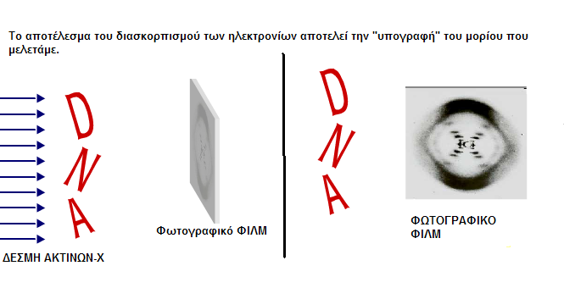
Τα ευρήματα από την κρυσταλλογραφία με ακτίνες-Χ
(Wilkins, Rosalin Franklin).
Φωτογράφησαν ουσιαστικά το μόριο του DNA και βρήκαν πως η διάμετρος αντιστοιχούσε σε δύο αλυσίδες πολυνουκλεοτιδίων.
Notes:
ΕΡΩΤΗΣΗ ΠΕ: Σας δίνονται οι εξής αντιστοιχίες: (Α) Avery: To DNA είναι ο φορέας της Γενετικής Πληροφορίας, (B) Ghargaff: Η Ποσότητα Αδενίνης= Θυμίνης και Γουανίνη= Κυτοσίνη. (Γ) R. Franklin: Η εικόνα και οι διαστάσεις του μορίου του DNA παραπέμπουν σε Διπλή Έλικα. (Δ) Levene: Το DNA είναι Πολυνουκλεοτίδιο. (Ε) Chargaff: To DNA είναι ο φορέας της Γενετικής Πληροφορίας, Υποδείξτε το λάθος.

Slide 26
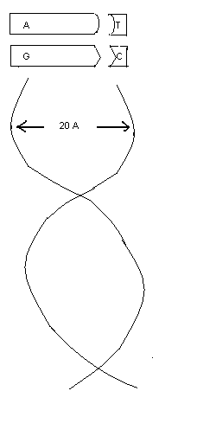
Δηλ. Σχηματικά,
Το πείραμα της R. Franklin έδειχνε διπλή αλυσίδα και
το πείραμα του Chargaff υποδείκνυε το ζευγάρωμα των βάσεων.

Slide 27
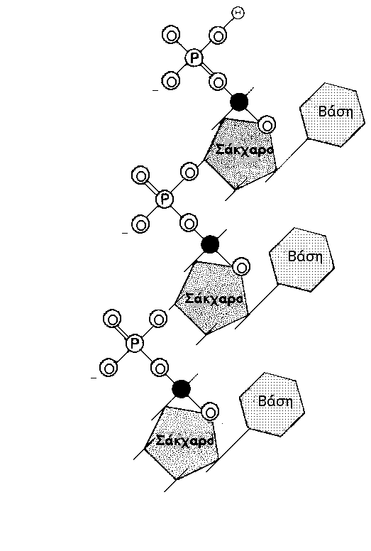
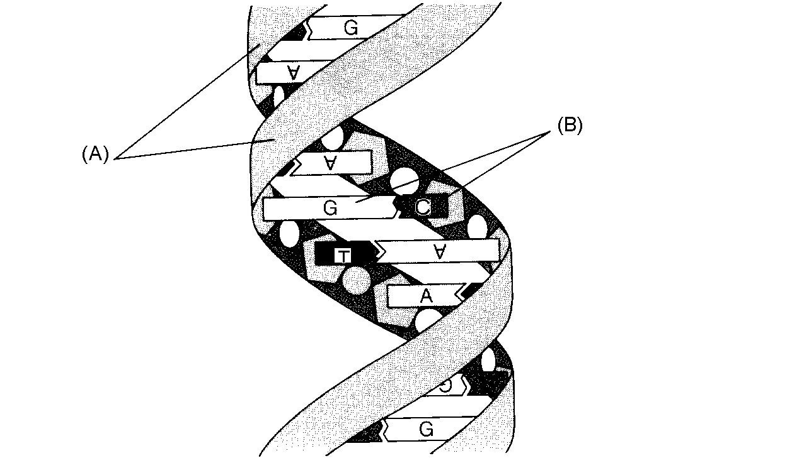
Εικόνα 2-2: Η δομή του DNA κατά Watson και Crick. (Α) Αλυσίδες πολύ-νουκλεοτιδίων. (Β) Ζευγάρια συμπληρωματικών Βάσεων
Βάλανε και το κερασάκι πως κάθε 3 από τις 4 βάσεις αζώτου αντιστοιχούν σε ένα Αμινοξύ.

Slide 28
Δηλαδή, αν ξέρουμε τη σειρά των βάσεων στη μία αλυσίδα, ξέρουμε και τη σειρά στην νέα (Αφού το Α ζευγαρώνει πάντα με το Τ και το G με το C).
Notes:
ΕΡΩΤΗΣΗ ΕΞΕΤΑΣΕΩΝ ΠΕ: Ο Ημισυντηριτικός τρόπος αυτοδιπλασιασμού του DNA σημαίνει πως από μία διπλή αρχική αλυσίδα φτιάχνονται (Α) δύο νέες πανομοιότυπες (Β) 4 νέες πανομοιότυπες (Γ) Δύο νέες που η κάθε μία διατηρεί μία αρχική αλυσίδα. (Δ) 4 νέες που η κάθε μία αποτελείται από μία αρχική και μία νέα. (Ε) Τίποτε από αυτά.
ΕΡΩΤΗΣΗ ΕΞΕΤΑΣΕΩΝ ΠΕ: Όταν διπλασιάζεται το DNA, αν γνωρίζουμε τη σειρά των βάσεων στη μία αλυσίδα του DNA, θα ξέρουμε και τη σειρά στην νέα αλυσίδα εφόσον: (Α) Το Α στη μία αλυσίδα ζευγαρώνει πάντα με το Τ. (Β) Το G στη μία αλυσίδα ζευγαρώνει πάντα με το C. (Γ) Το C στη μία αλυσίδα ζευγαρώνει πάντα με το Τ. (Δ) Το Τ στη μία αλυσίδα ζευγαρώνει πάντα με το Α. (Ε) Το C στη μία αλυσίδα ζευγαρώνει πάντα με το G. Υποδείξτε το λάθος.

Slide 29
Να κάνουμε μία ανακεφαλαίωση: Το DNA είναι ένα πολυνουκλεοτίδιο που αποτελείται από δύο αλυσίδες πολλών Νουκλεοτίδίων. Που το καθένα αποτελείται από Φωσφορικό οξύ, σάκχαρο και βάση Αζώτου. Οι βάσεις είναι 4 και ανά τρεις κωδικοποιούν για ένα Αμινοξύ. Αν ξέρουμε τη σειρά των βάσεων στη μία αλυσίδα ξέρουμε και τη σειρά στην άλλη.

Slide 30
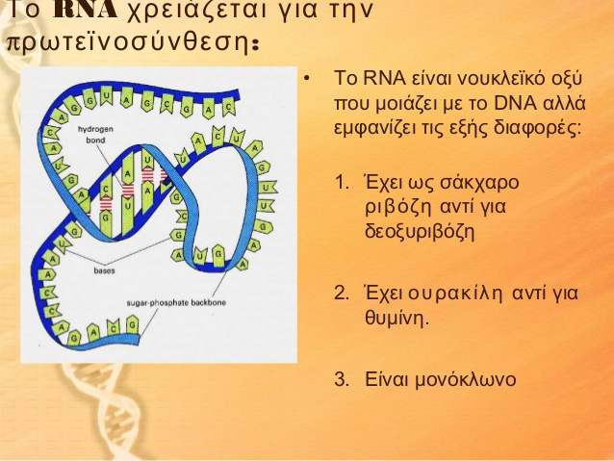
Notes:
ΕΡΩΤΗΣΗ ΠΕ: Το RNA διαφέρει από το DNA στα εξής: (Α) Έχει ως σάκχαρο Ριβόζη αντί για Δεσοξυριβόζη. (Β) Έχει Ουρακίλη αντί για Θυμίνη. (Γ) Είναι μονόκλωνο. (Δ) Έχει Ουρακίλη αντί για Κυτοσίνη. (Ε) Όλα αυτά. Υποδείξτε το λάθος.

Slide 31
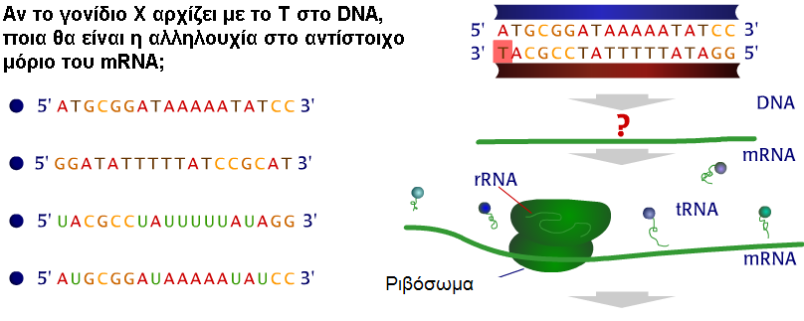
Το mRNA αντιγράφει την μία έλικα (αλυσίδα) του DNA και έχει U (Ουρακίλη) στη θέση της Θυμίνης (Τ)

Slide 32
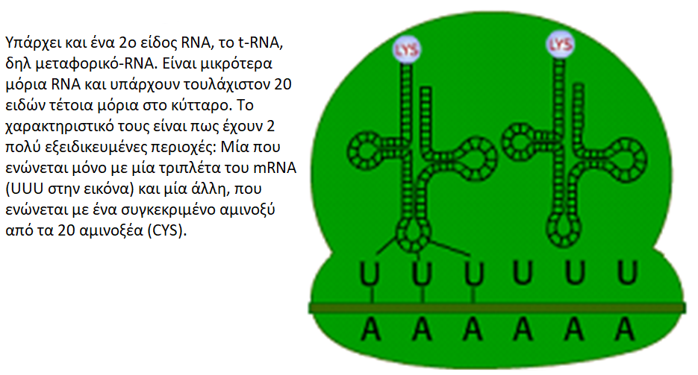
Τα transfer-RNA μεταφέρουν Αμινοξέα πάνω στο m-RNA
Notes:
ΕΡΩΤΗΣΗ ΕΞΕΤΑΣΕΩΝ ΠΕ: Υποδείξτε το λάθος σχετικά με το t-RNA: (Α) Ονομάζεται και «μεταφορικό-RNA» διότι μεταφέρει τα Αμινοξέα πάνω στο m-RNA. (Β) To μόριό τους έχει δύο εξειδικευμένες περιοχές για να ενώνονται με ένα είδος αμινοξέος και με συγκεκριμένη τριπλέτα του mRNA. (Γ) To μόριό τους έχει δύο εξειδικευμένες περιοχές για να ενώνονται με ένα είδος Νουκλεοτιδίων και με μία συγκεκριμένη τριπλέτα του mRNA. (Δ) Υπάρχουν τουλάχιστον 20 είδη t-RNA. (Ε) Τίποτε από αυτά.

Slide 33
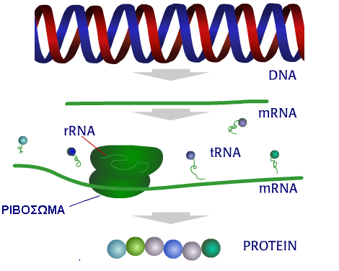
ΠΡΟΣΟΧΗ: Το DNA βρίσκεται στον Πυρήνα του Κυττάρου ενώ η Πρωτεϊνοσύνθεση λαμβάνει χώρα στο Κυτταρόπλασμα (έξω από τον Πυρήνα) πάνω στα Ριβοσώματα (ΤΑ ΟΠΟΙΑ ΑΠΟΤΕΛΟΥΝΤΑΙ ΚΑΙ ΑΥΤΑ ΑΠΟ RNA!!!!!).

Slide 34
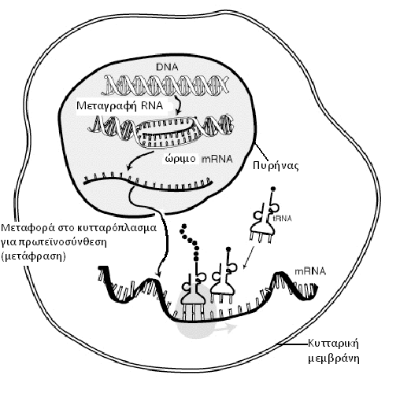

Slide 35
Αντιγραφή, μεταγραφή, μετάφραση: Η ροή της γενετικής πληροφορίας
ΣΥΝΟΨΗ:
ΕΡΩΤΗΣΗ: Τί είναι η Γενετική Πληροφορία (ΓΠ);
ΑΠΑΝΤΗΣΗ: = Οι οδηγίες για τη Σύνθεση ή οι Συνταγές των πρωτεϊνών.
ΕΡΩΤΗΣΗ: Που βρίσκεται η ΓΠ;
ΑΠΑΝΤΗΣΗ: Στο DNA του Πυρήνα των κυττάρων.
E: Ποια είναι τα συστατικά των Πρωτεϊνών;
ΑΠΑΝΤΗΣΗ: Τα 20 Αμινοξέα που συνδυάζονται σε άπειρους Αριθμούς και Συνδυασμούς για να δομήσουν τις χιλιάδες Πρωτεΐνες.
Ε: Που βρίσκεται το DNA: (κυρίως) στον Πυρήνα του Κυττάρου.
Ε: Που βρίσκεται το mRNA: Απαντά και στον Πυρήνα του Κυττάρου (όταν κάνει την Μεταγραφή της ΓΠ και στο Κυτταρόπλασμα όταν γίνεται η Πρωτεϊνοσύνθεση (μετάφραση της ΓΠ).
Ε: Ποια είναι η διαφορά της Αντιγραφής από την μεταγραφή της ΓΠ;
Α: Αντιγραφή ονομάζεται ο Διπλασιασμός του DNA ενώ Μεταγραφή η «αντιγραφή» της ΓΠ από το DNA στο mRNA.
Ε: Τι είναι η Μετάφραση της ΓΠ;
Α: Η σύνθεση μιας πρωτεΐνης με «καλούπι» το mRNA.
Notes:
ΕΡΩΤΗΣΗ ΕΞΕΤΑΣΕΩΝ ΠΕ: Υποδείξτε το λάθος σχετικά με την Πρωτεϊνοσύνθεση: (Α) Με τον όρο Γενετική Πληροφορία (ΓΠ) εννοούμε ένα είδος κώδικα που φέρει τις συνταγές των πρωτεϊνών. (Β) «Αντιγραφή» της ΓΠ είναι η αντιγραφή της από το DNA στο RNA. (Γ) «Αντιγραφή» της ΓΠ είναι η αντιγραφή της από το DNA σε DNA. (Δ) «Μεταγραφή» της ΓΠ ονομάζεται η αντιγραφή της από το DNA στο RNA. (Ε) «Μετάφραση» της ΓΠ ονομάζεται η σύνθεση μιας πρωτεΐνης με «καλούπι» το mRNA.

Slide 36
Κωδικόνιο (τριπλέτα) έναρξης (AUG) και Κωδικόνιο λήξης
Στη συνέχεια δημιουργείται ένα αντίγραφο του γονιδίου με τη μορφή mRNA, σύμφωνα με τον κανόνα της συμπληρωματικότητας των βάσεων: απέναντι δηλ. από την G τοποθετείται η C, αλλά απέναντι από την A αντί για T τοποθετείται η U. Tο συγκεκριμένο mRNA θα αποτελείται από τόσες τριπλέτες βάσεων (κωδικόνια), όσα και τα αμινοξέα της υπό σύνθεση πρωτεΐνης. Με μία λεπτομέρεια: η πρώτη τριπλέτα σε ένα mRNA είναι πάντοτε AUG, κωδικοποιεί για το αμινοξύ Μεθειονίνη και ονομάζεται κωδικόνιο έναρξης. Αντίθετα, μετά το τελευταίο κωδικόνιο που αντιστοιχεί στο τελευταίο αμινοξύ της υπό σύνθεση πρωτεΐνης, υπάρχει μία τριπλέτα νουκλεοτιδίων (UAG, UGA ή UAA) που σηματοδοτεί το τέλος της μεταγραφής και ονομάζεται κωδικόνιο λήξης ΚΑΙ ΔΕΝ ΚΩΔΙΚΟΠΟΙΕΙ ΓΙΑ ΚΑΠΟΙΟ ΑΜΙΝΟΞΥ. Το mRNA που δημιουργήθηκε, μετακινείται έξω από τον πυρήνα πάνω στα ριβοσώματα και είναι έτοιμο να αρχίσει τη διαδικασία της δημιουργίας μιας πρωτεΐνης (Πρωτεϊνοσύνθεση).
Notes:
Υποδείξτε το λάθος: Οι Τριπλέτες Βάσεων του m-RNA μπορούν να είναι: (Α) Κωδικόνια που αντιστοιχούν σε ένα Αμινοξύ. (Β) Κωδικόνιο Έναρξης. (Γ) Κωδικόνιο λήξης. (Δ) Κωδικόνιο Γνωριμίας. (Ε) Όλα αυτά.
Υποδείξτε το λάθος: (Α) Η Πρωτεϊνοσύνθεση γίνεται πάνω στα Ριβοσώματα. (Β) Το AUG είναι το κωδικόνιο Λήξης. (Γ) Το κωδικόνιο Έναρξης κωδικοποιεί για το Αμινοξύ Μεθειονίνη. (Δ) Το AUG είναι το κωδικόνιο Έναρξης.

Slide 37
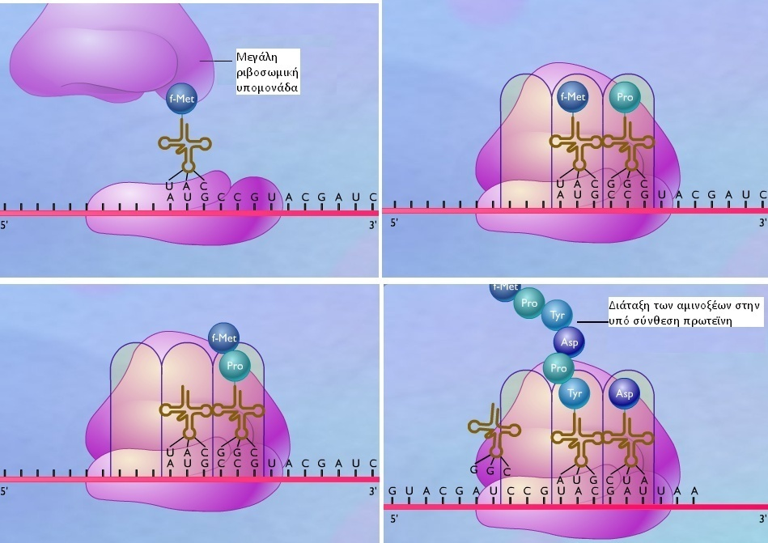

Slide 38
Τα τελευταία 2 Μαθήματα είχαν ως σκοπό τους να μπορείτε να απαντάτε την εξής Ερώτηση ΠΕ. Διότι τότε έχετε καταλάβει μια μεγάλη Αλήθεια: Πως η πιο σημαντική ιδιότητα της Ζωής (των ζωντανών, δηλ. Οργανισμών) είναι η ΙΔΙΟΤΗΤΑ ΝΑ ΚΑΝΕΙ ΤΥΧΑΙΑ ΛΑΘΗ.
ΕΠΕ: Κατά τη διάρκεια της δημιουργίας των ωαρίων μιας φάλαινας σε ένα από αυτά κατά τον διπλασιασμό του DNA έγινε ένα ζευγάρωμα βάσεων αζώτου που συνιστά το Θεμέλιο πάνω στο οποίο δρα η Εξέλιξη μέσω Φυσικής Επιλογής. Υποδείξτε το: (Α) Γουανίνη-Κυτοσίνη. (Β) Αδενίνη-Θυμίνη. (Γ) Αδενίνη-Κυτοσίνη. (Δ) Κυτοσίνη-Γουανίνη. (Ε) Όλα αυτά.

Slide 39
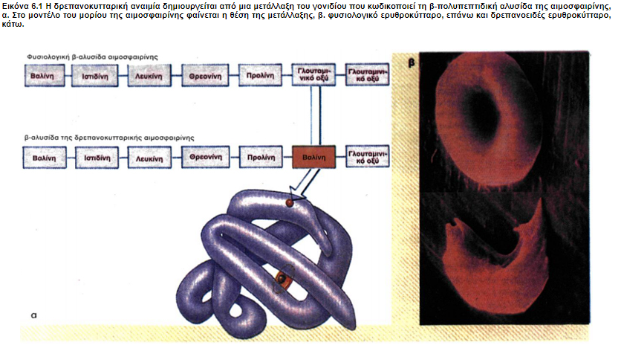
Μία αλλαγή σε ένα σημείο που ήταν GAG= Γλουταμινικό Οξύ έγινε GTG= Βαλίνη
Notes:
Βιολογία (Γ΄ Λυκείου - Ομάδας Προσανατολισμού Σπουδών Υγείας) - Τεύχος Β΄

Slide 40
ΕΠΕ- DNA
ΕΠΕ: Αν η αλληλουχία στη μία αλυσίδα του DNA είναι…….ATTGGGCACCCGTTT…. η αλληλουχία στη συμπληρωματική της αλυσίδα θα είναι (Α) .ATTGGGCACCCGTTT… (Β) .CTTGGGCAΑΑΑΑΑΑΑ... (Γ) .AUUGGGCACCCGUUU.., (Δ) ΤΑΑCCCGTGGGCAAA, (Ε) Τίποτε από αυτά.
ΕΠΕ: Υποδείξτε την λάθος πρόταση: (Α) Το DNA είναι συνήθως μονόκλωνο (μία αλυσίδα), ενώ το RNA είναι πάντα δίκλωνο. (Β) Το DNA περιέχει Θυμίνη ενώ το RNA Ουρακίλη. (Γ) Το DNA βρίσκεται συνήθως στον πυρήνα ενώ το RNA και στον πυρήνα και στο κυτταρόπλασμα. (Δ) Το DNA απαντά σε μία μορφή ενώ το RNA σε τρεις. (E) Τίποτε από αυτά.
ΕΠΕ: Κατά τη διάρκεια της δημιουργίας των ωαρίων μιας φάλαινας σε ένα από αυτά κατά τον διπλασιασμό του DNA έγινε ένα ζευγάρωμα βάσεων αζώτου που συνιστά το Θεμέλιο πάνω στο οποίο δρα η Εξέλιξη μέσω Φυσικής Επιλογής. Υποδείξτε το: (Α) G-C, (Β) Α-T, (Γ) Α-C, (Δ) ΚYΤΟΣΥΝΗ-G, (Ε) Όλα αυτά.
ΕΠΕ: Υποδείξτε το λάθος: (A) Το DNA είναι ένα πολυνουκλεοτίδιο, (B) To DΝΑ αποτελείται από δύο αλυσίδες πολυνουκλεοτιδίων. (Γ) Το κάθε Νουκλεοτίδιο του DNA αποτελείται από Φωσφορικό οξύ, σάκχαρο και βάση Αζώτου. (Δ) Οι βάσεις αζώτου είναι 4 και ανά τρεις κωδικοποιούν για ένα Αμινοξύ. (Ε) Οι βάσεις αζώτου του DNA είναι 3 και ανά τέσσερεις κωδικοποιούν για ένα Αμινοξύ.
ΕΠΕ: Υποδείξτε τον λάθος συνδυασμό σχετικά με τη Γενετική Πληροφορία (ΓΠ): (Α) Αντιγραφή ΓΠ = αντιγραφή από DNA σε DNA. (Β) Μεταγραφή = αντιγραφή από DNA σε mRNA. (Γ) Μεταγραφή= αντιγραφή (έκφραση) από mRNA σε πρωτεΐνη, (Δ) Μετάφραση= αντιγραφή (έκφραση) από t-RNA σε πρωτεΐνη, (Ε) Κανένα από αυτά.

